Slide 1


Statystyczne metody analizy danych logistycznych
Regresja liniowa z pojedynczym i wieloma regresorami
Wykład
BAS4SC
Business Analytics Skills
for the Future-proof Supply Chains
Project number – 2022-1-PL01-KA220-HED-000088856

Slide 2
Wprowadzenie do analizy regresji
Z tego rozdziału dowiesz się :
jak wykorzystać analizę regresji do przewidywania wartości zmiennej zależnej na podstawie wartości zmiennej niezależnej?
jak zrozumieć znaczenie współczynników regresji b₀ i b₁?
jak ocenić założenia analizy regresji i wiedzieć, co zrobić, jeśli założenia zostaną naruszone?
jak ocenić założenia analizy regresji i wiedzieć, co zrobić, jeśli założenia zostaną naruszone.?
jak oszacować średnie wartości i przewidzieć poszczególne wartości?

Slide 3
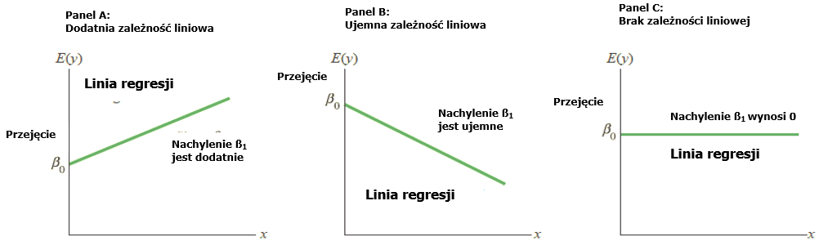
Korelacja a regresja
Do pokazania związku między dwiema zmiennymi można użyć wykresu punktowego.
Analiza korelacji służy do pomiaru siły związku (liniowej zależności) między dwiema zmiennymi.
  Korelacja dotyczy tylko siły związku.
  Korelacja nie implikuje żadnego efektu przyczynowego.

Slide 4
Wprowadzenie do analizy regresji
Analiza regresji jest używana do :
  przewidywania wartości zmiennej zależnej na podstawie wartości co najmniej jednej zmiennej niezależnej,
  wyjaśnienia wpływu zmian zmiennej niezależnej na zmienną zależną.
Zmienna zależna: zmienna, którą chcemy przewidzieć lub wyjaśnić.
Zmienna niezależna : zmienna używana do przewidywania lub wyjaśniania zmiennej zależnej.

Slide 5
Model prostej regresji liniowej
Wartość początkowa populacji Y
Współczynnik nachylenia dla populacji
Zmienna niezależna
Błąd losowy
Tylko jedna zmienna niezależna, X.
Związek między X i Y jest opisany przez funkcję liniową.
Zakłada się, że zmiany w Y są powiązane ze zmianami w X.
Składnik liniowy
Składnik błędu losowego
Zmienna zależna

Slide 6
Model prostej regresji liniowej
Y
Zaobserwowana wartość Y dla X_{i}
ε_{i}
Nachylenie = β₁
Przewidywana wartość Y dla X_{i}
Błąd losowy dla tej wartości X_{i}
Punkt przecięcia= β₀
X_{i}
X

Slide 7
Równanie prostej regresji liniowej (linia przewidywania)
Równanie prostej regresji liniowej zapewnia oszacowanie linii regresji populacji.
Szacowana (lub przewidywana) wartość Y dla obserwacji i
Oszacowanie współczynnika nachylenia regresji
Oszacowanie punktu przecięcia regresji
Wartość X dla obserwacji i

Slide 8
Metoda najmniejszych kwadratów
b₀ and b₁ uzyskuje się poprzez znalezienie wartości, które minimalizują sumę kwadratów różnic między Y i Ŷ :
Źródło:

Slide 9
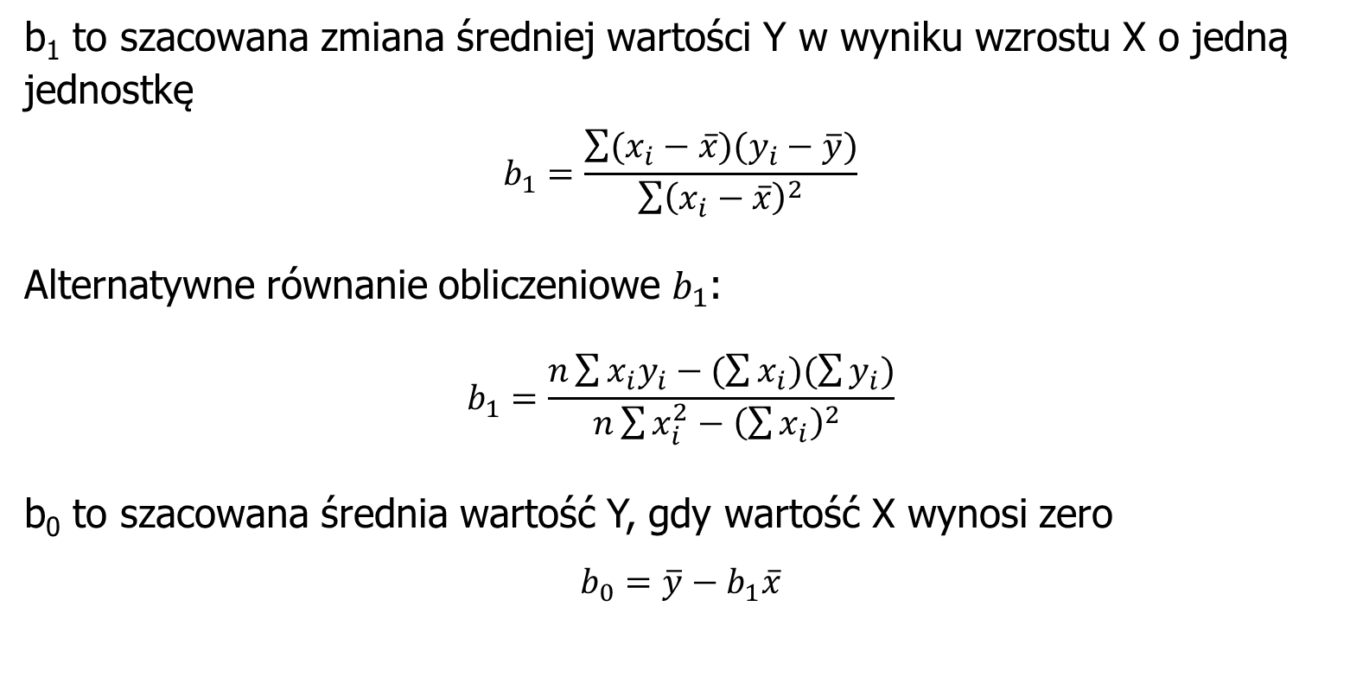
Interpretacja nachylenia i punktu przecięcia
b₁ to szacowana zmiana średniej wartości Y w wyniku wzrostu X o jedną jednostkę
$$b_{1}=\frac{\sum{(x_{i}−\overline{x})(y_{i}−\overline{y})}}{\sum{{\left(x_{i}−\overline{x}\right)}^{2}}}$$
Alternatywne równanie obliczeniowe $b_{1}$:
$$b_{1}=\frac{n\sum{x_{i}y_{i}−(\sum{x_{i}})(\sum{y_{i}})}}{n\sum{x_{i}^{2}−{\left(\sum{x_{i}}\right)}^{2} }}$$
b₀ to szacowana średnia wartość Y, gdy wartość X wynosi zero
$$b_{0}=\overline{y}−b_{1}\overline{x}$$

Slide 10
Przykład prostej regresji liniowej
Jako ilustrację analizy prostej i wielorakiej regresji liniowej , rozważymy problem, przed którym stoi Logist Trucking Company, niezależna firma transportowa we Włoszech. Największa część działalności firmy Logist obejmuje dostawy na obszarze lokalnym. Aby lepiej opracować harmonogramy pracy, menedżerowie chcą zaplanować wspólny dzienny czas podróży dla swoich kierowców.
Początkowo menedżerowie uważali, że całkowity dzienny czas podróży będzie ściśle powiązany z liczbą kilometrów przejechanych w codziennych dostawach. Prosta losowa próba 10 przydziałów kierowców dostarczyła danych pokazanych w następnej tabeli i wykresie rozrzutu.

Slide 11
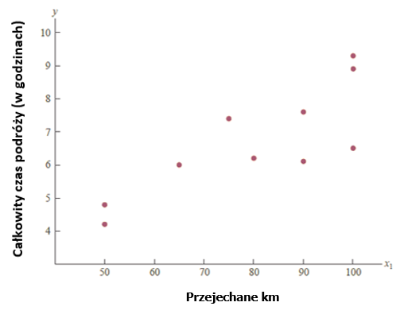
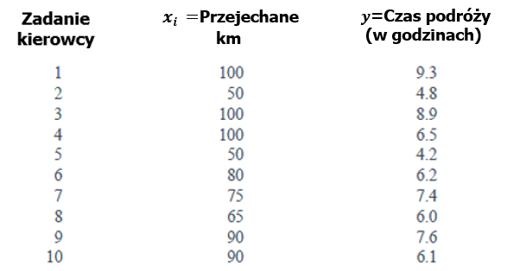
Przykład prostej regresji liniowej

Slide 12
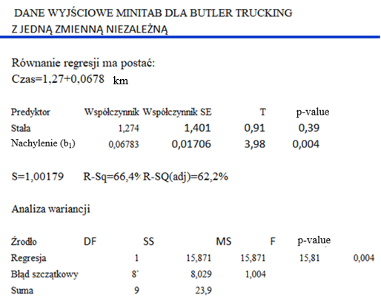
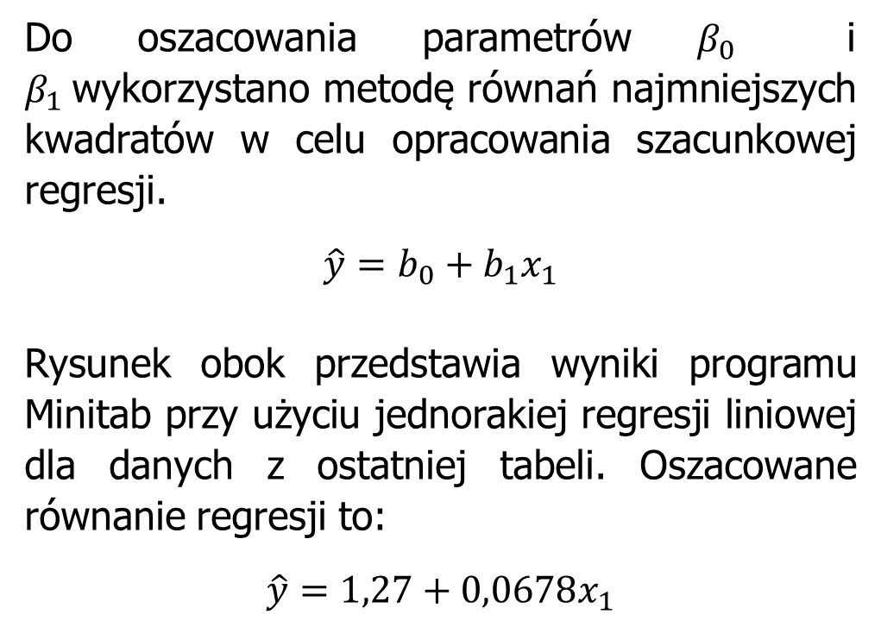
Przykład prostej regresji liniowej
Do oszacowania parametrów $β_{0}$ i $β_{1}$wykorzystano metodę równań najmniejszych kwadratów w celu opracowania szacunkowej regresji.
$$\hat{y}=b_{0}+b_{1}x_{1}$$
Rysunek obok przedstawia wyniki programu Minitab przy użyciu jednorakiej regresji liniowej dla danych z ostatniej tabeli. Oszacowane równanie regresji to:
$$\hat{y}=1,27+0,0678x_{1}$$

Slide 13
Model regresji wielorakiej
W tej sekcji kontynuujemy nasze badanie analizy regresji, rozważając sytuacje obejmujące dwie lub więcej zmiennych niezależnych. Ten obszar tematyczny, zwany analizą regresji wielorakiej, pozwala nam wziąć pod uwagę więcej czynników, a tym samym uzyskać lepsze prognozy niż jest to możliwe w przypadku prostej regresji liniowej.
Analiza regresji wielorakiej polega na badaniu, w jaki sposób zmienna zależna y jest powiązana z dwiema lub większą liczbą zmiennych niezależnych. W ogólnym przypadku oznaczymy przez p liczbę zmiennych niezależnych.

Slide 14
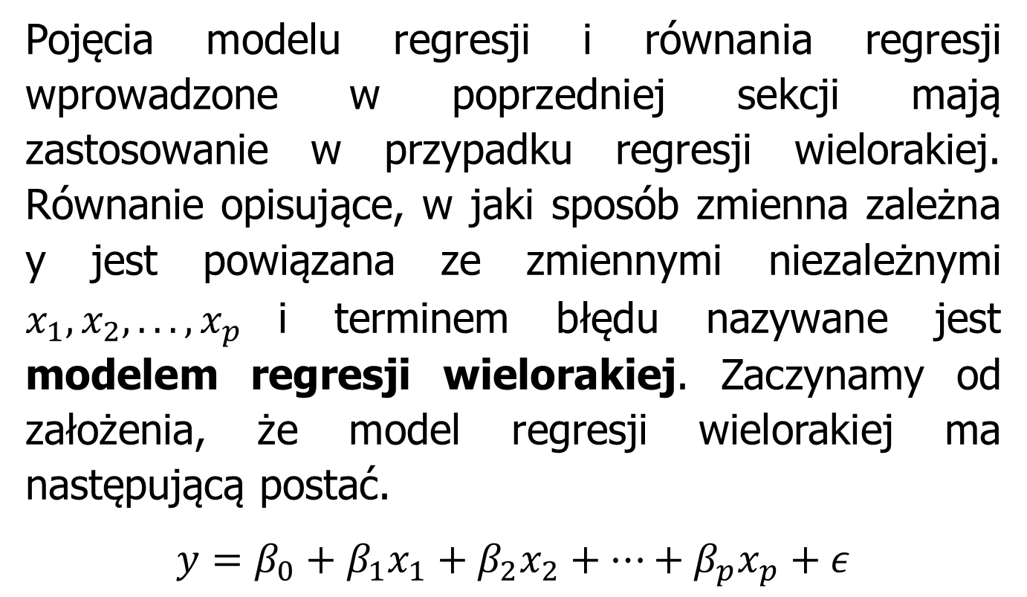
Model i równanie regresji
Pojęcia modelu regresji i równania regresji wprowadzone w poprzedniej sekcji mają zastosowanie w przypadku regresji wielorakiej. Równanie opisujące, w jaki sposób zmienna zależna y jest powiązana ze zmiennymi niezależnymi $x_{1}, x_{2}, . . . , x_{p}$i terminem błędu nazywane jest modelem regresji wielorakiej. Zaczynamy od założenia, że model regresji wielorakiej ma następującą postać.
$$y=β_{0}+β_{1}x_{1}+β_{2}x_{2}+…+β_{p}x_{p}+ε$$

Slide 15
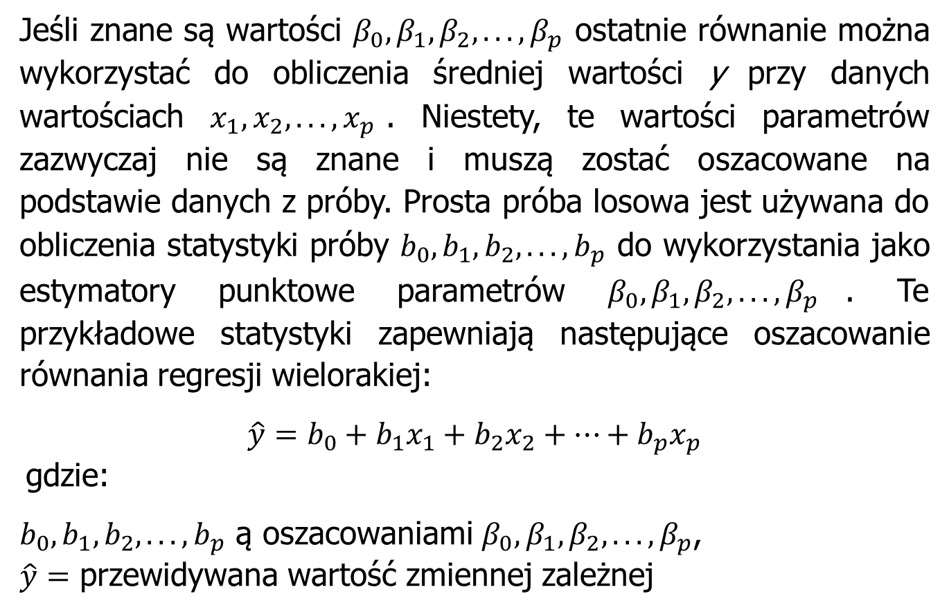
Oszacowane równanie regresji wielorakiej
Jeśli znane są wartości $β_{0},β_{1}, β_{2}, . . . , β_{p}$ ostatnie równanie można wykorzystać do obliczenia średniej wartości y przy danych wartościach $x_{1}, x_{2}, . . . , x_{p}$. Niestety, te wartości parametrów zazwyczaj nie są znane i muszą zostać oszacowane na podstawie danych z próby. Prosta próba losowa jest używana do obliczenia statystyki próby $b_{0},b_{1}, b_{2}, . . . , b_{p}$ do wykorzystania jako estymatory punktowe parametrów $β_{0},β_{1}, β_{2}, . . . , β_{p}$. Te przykładowe statystyki zapewniają następujące oszacowanie równania regresji wielorakiej:
$$\hat{y}=b_{0}+b_{1}x_{1}+b_{2}x_{2}+…+b_{p}x_{p}$$
gdzie:
$b_{0}, b_{1}, b_{2}, . . . , b_{p}$ ą oszacowaniami $β_{0}, β_{1}, β_{2}, . . . , β_{p}$,
$\hat{y}=$ przewidywana wartość zmiennej zależnej

Slide 16
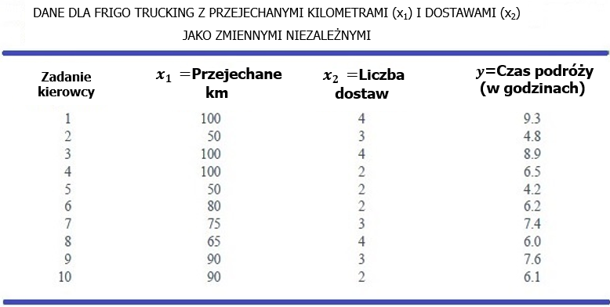
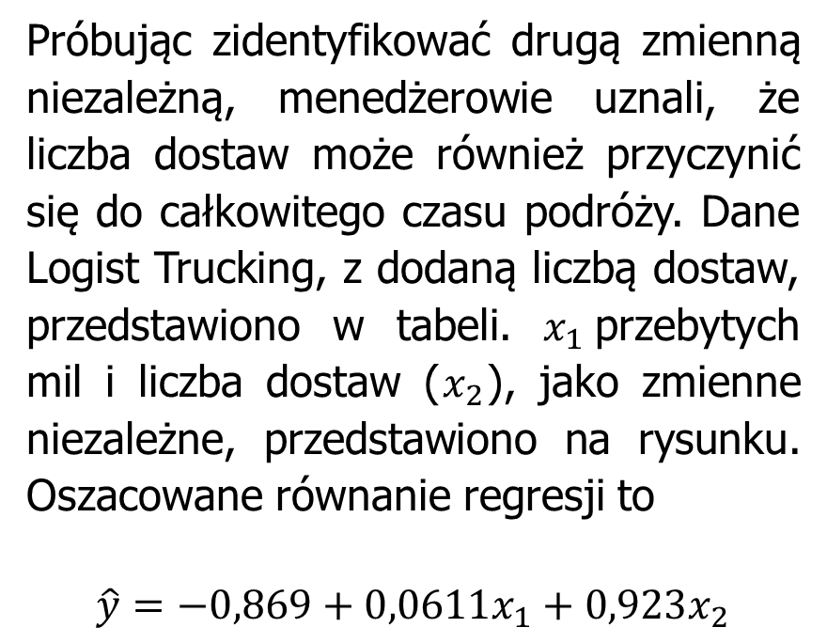
Przykład prostej regresji wielorakiej
Próbując zidentyfikować drugą zmienną niezależną, menedżerowie uznali, że liczba dostaw może również przyczynić się do całkowitego czasu podróży. Dane Logist Trucking, z dodaną liczbą dostaw, przedstawiono w tabeli. $x_{1}$przebytych mil i liczba dostaw ($x_{2}$), jako zmienne niezależne, przedstawiono na rysunku. Oszacowane równanie regresji to
$$\hat{y}=−0,869+0,0611x_{1}+0,923x_{2}$$

Slide 17
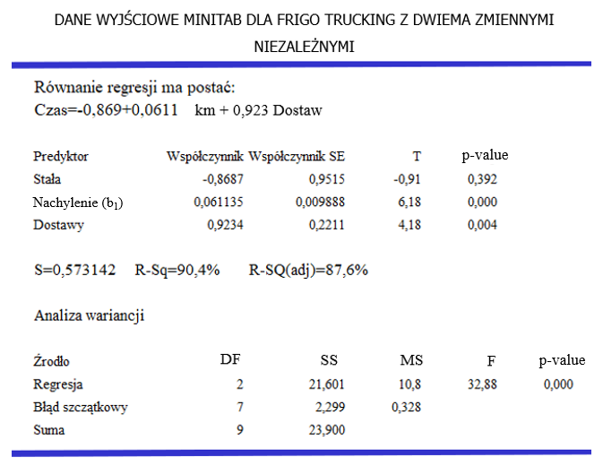
Przykład prostej regresji wielorakiej
W analizie regresji wielorakiej interpretacja ta musi zostać nieco zmodyfikowana. Oznacza to, że w analizie regresji wielorakiej każdy współczynnik regresji jest interpretowany w następujący sposób: reprezentowałby szacunkową zmianę y odpowiadającą zmianie x_{i} o jedną jednostkę, gdy wszystkie inne zmienne niezależne są utrzymywane na stałym poziomie.
W przypadku Logist Trucking dotyczy to dwóch zmiennych niezależnych, b₁=0,0611.
Zatem 0,0611 godziny to szacunkowy oczekiwany wzrost czasu podróży odpowiadający wzrostowi o jeden km na przejechaną odległość, gdy liczba dostaw jest stała. Podobnie, ponieważ b₂ = 0,923, szacowany oczekiwany wzrost czasu podróży odpowiadający wzrostowi o jedną dostawę, gdy liczba przejechanych km jest stała, wynosi 0,923 godziny.
.

Slide 18
Literatura:
Introductory Statistics 2e, Openstax, Rice University, Houston, Texas 77005, Jun 23, senior contributing authors: Barbara Illowsky and Susan dean, De anza college, Publish Date: Dec 13, 2023, (https://openstax.org/details/books/introductory-statistics-2e);
Introductory Statistics 4th Edition, Susan Dean and Barbara Illowsky, Adapted by Riyanti Boyd & Natalia Casper (Published 2013 by OpenStax College) July 2021, (http://dept.clcillinois.edu/mth/oer/IntroductoryStatistics.pdf );
Introductory Statistics 7th Edition, Prem S. Mann, eastern Connecticut state university with the help of Christopher Jay Lacke, Rowan university, John Wiley & Sons, Inc., 111 River Street, Hoboken, NJ 07030-5774, 2011
Introduction to statistics, made easy second edition, Prof. Dr. Hamid Al-Oklah Dr. Said Titi Mr. Tareq Alodat, March 2014
Statistics for Business and Economics, Thirteenth Edition, David R. Anderson, Dennis J. Sweeney, Thomas A. Williams, Jeffrey D. Camm, James J. Cochran, 2017, 2015 Cengage Learning®
Statistics for Business, First edition, Derek L Waller, 2008 Copyright © 2008, Derek L Waller, Published by Elsevier Inc. All rights reserved

Slide 19
Strony internetowe:
https://open.umn.edu/opentextbooks/textbooks/196
https://www.scribbr.com/category/statistics/
https://stats.libretexts.org/Bookshelves/Introductory_Statistics
https://assets.openstax.org/oscms-prodcms/media/documents/IntroductoryStatistics-OP_i6tAI7e.pdf
https://saylordotorg.github.io/text_introductory-statistics/
https://drive.uqu.edu.sa/_/mskhayat/files/MySubjects/20178FS%20Elementary%20Statistics/Introductory%20Statistics%20(7th%20Ed).pdf
https://dept.clcillinois.edu/mth/oer/IntroductoryStatistics.pdf
https://www.geeksforgeeks.org/introduction-of-statistics-and-its-types/
https://onlinestatbook.com/Online_Statistics_Education.pdf
https://www.researchgate.net/profile/Tareq-Alodat-2/publication/340511098_INTRODUCTION_TO_STATISTICS_MADE_EASY/links/5e8de3dc4585150839c7b58a/INTRODUCTION-TO-STATISTICS-MADE-EASY.pdf
https://byjus.com/maths/statistics/
https://www.khanacademy.org/math/statistics-probability
Linki do kanału Youtube (Regresja):
https://www.youtube.com/watch?v=ZkjP5RJLQF4
https://www.youtube.com/watch?v=owI7zxCqNY0
https://www.youtube.com/watch?v=P8hT5nDai6A
https://www.youtube.com/watch?v=HBdJGj_7FHQ
https://www.youtube.com/watch?v=WWqE7YHR4Jc
https://www.youtube.com/watch?v=dQNpSa-bq4M
https://www.khanacademy.org/math/statistics-probability/describing-relationships-quantitative-data/more-on-regression/v/regression-line-example
https://www.youtube.com/watch?v=xZ_z8KWkhXE
https://www.youtube.com/watch?v=11c9cs6WpJU
https://www.youtube.com/watch?v=4EXNedimDMs
https://www.khanacademy.org/math/ap-statistics/bivariate-data-ap/correlation-coefficient-r/v/correlation-coefficient-intuition-examples
https://www.youtube.com/watch?v=9Q5ErbQF_vk
https://www.youtube.com/watch?v=F_mfuifKzgw

Slide 20
Autorzy:
Sanja Bojić, Kristijan Brglez , Maja Fošner, Roman Gumzej, Rebeka Kovačič Lukman, Benjamin Marcen, Marinko Maslarić, Boško Matović, Dejan Mirčetić
Wersja finalna: czerwiec 2025

Slide 21
Dziękuję za uwagę

